Slide 1
Trabalho Conclusão de Curso (TCC) Curso de especialização em saúde da família. Universidade federal de pelotas (UFPEL)
Intervenção para melhoria do cuidado dos hipertensos e diabéticos da Unidade de Saúde da Família 02 José Taurino, Belmonte- Ba
Especializando
Bruno Américo Fonseca Pessoa
Orientadora
Fabiana Conceição Pereira Nogueira

Slide 2
TCC/UFPEL. Intervenção para melhoria do cuidado dos hipertensos e diabéticos da Unidade de saúde da família 02 José Taurino, Belmonte- Ba
Introdução:
1-Belmonte extremo sul da Bahia com uma população de 21.798 hab. (IBGE 2010)
2-Temos 09 unidades básicas de saúde com 09 Equipes de Estratégia de Saúde da Família (ESF) tradicionais, sendo que 06 delas localizam-se em zona rural e 01 é ESF indígena.

Slide 3
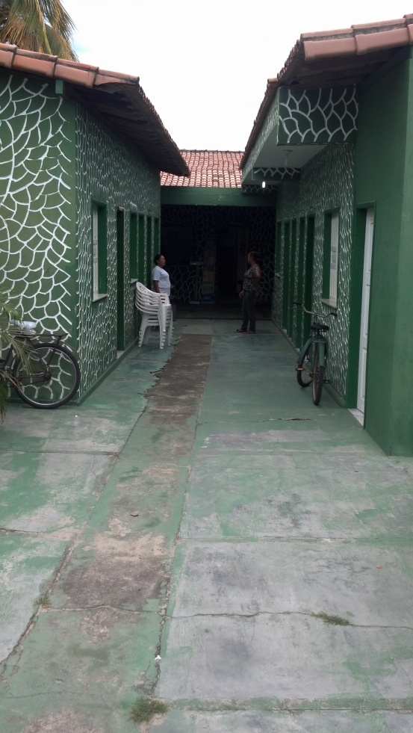
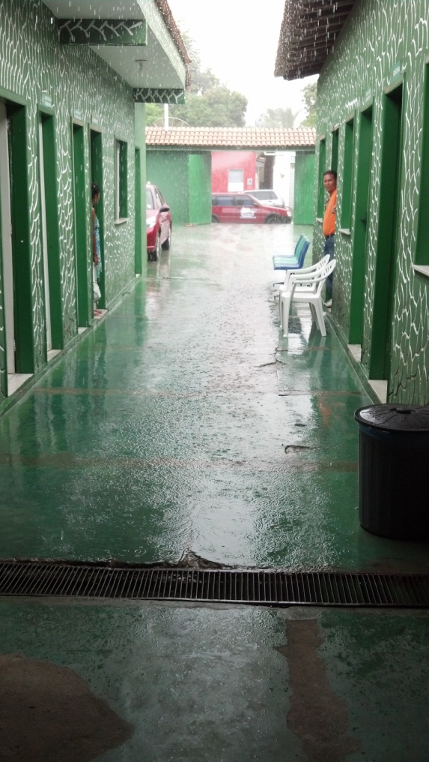
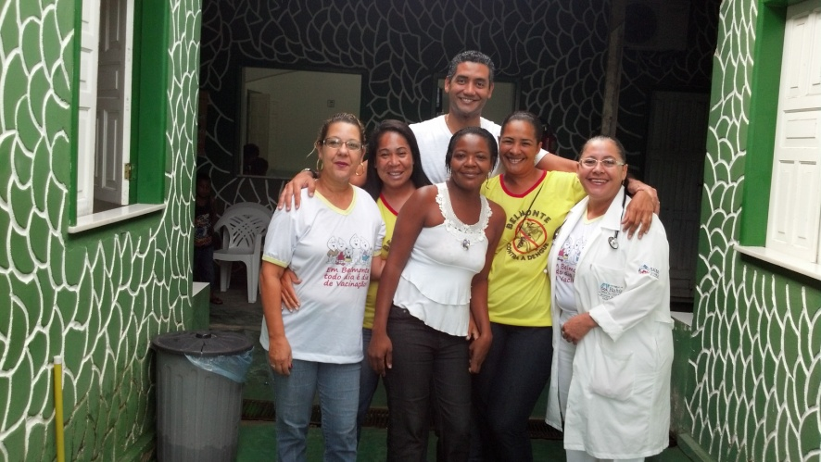
TCC/UFPEL. Intervenção para melhoria do cuidado dos hipertensos e diabéticos da Unidade de saúde da família 02 José Taurino, Belmonte- Ba
Introdução:
Centro de saúde da família 2- José Taurino
Foto 1 - Entrada da unidade de saúde 02
Foto 2 -Entrada da unidade de saúde 02 com chuva
Foto 3 –Equipe PSF 2

Slide 4
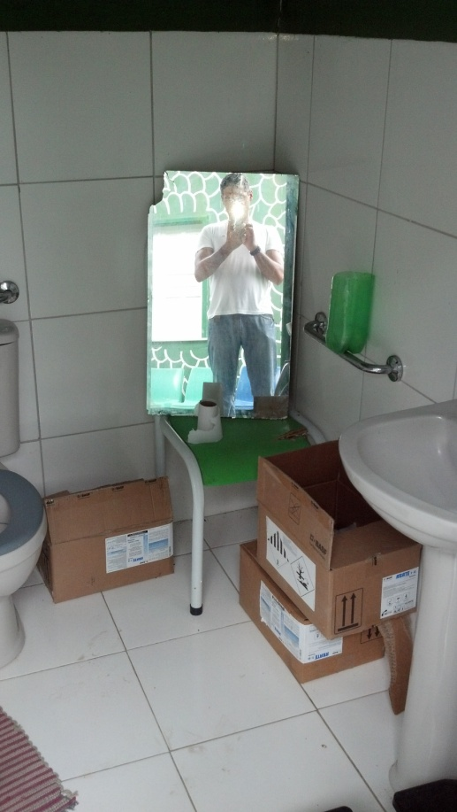
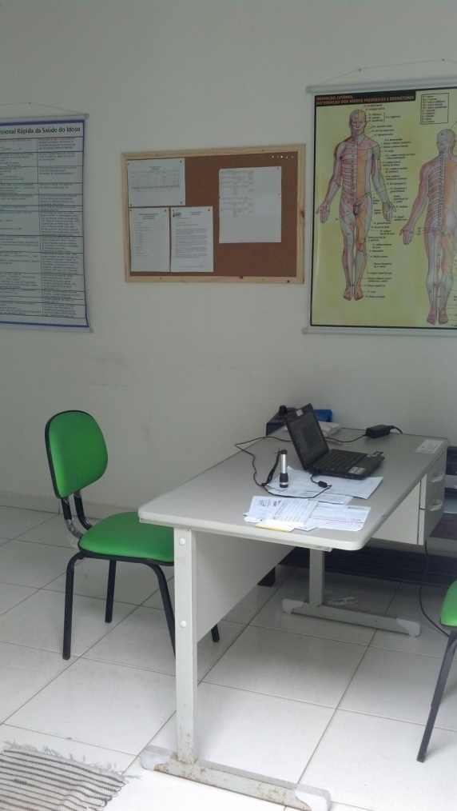
TCC/UFPEL. Intervenção para melhoria do cuidado dos hipertensos e diabéticos da Unidade de saúde da família 02 José Taurino, Belmonte- Ba
Introdução:
Centro de saúde da família 2- José Taurino
Foto 4 - Antiga recepção
Foto 5 - Consultório médico
Foto 6 –Banheiro portadores de necessidade.

Slide 5
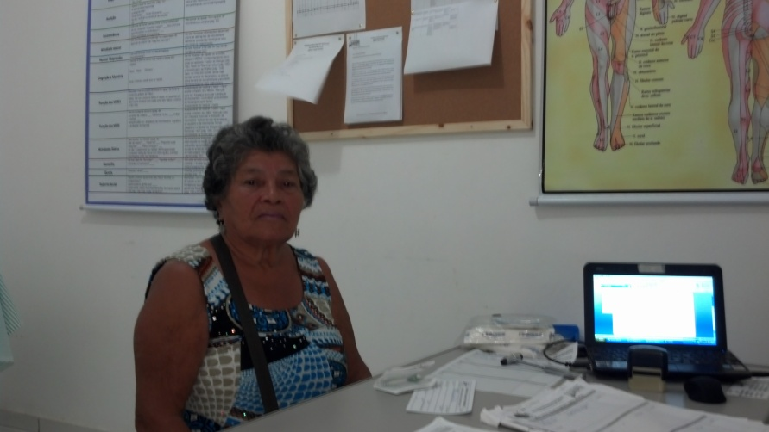
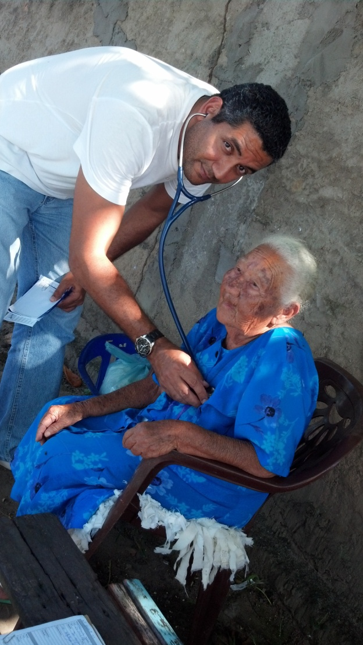
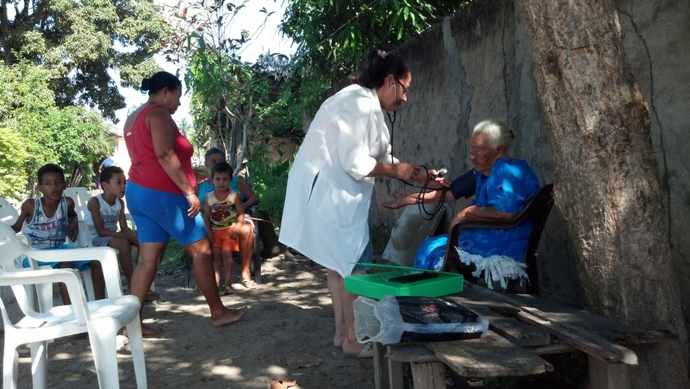
TCC/UFPEL. Intervenção para melhoria do cuidado dos hipertensos e diabéticos da Unidade de saúde da família 02 José Taurino, Belmonte- Ba
Fotos:
Foto 7- Consultório.
Foto 8- Visita domiciliar.
Foto 9 –Visita domiciliar.

Slide 6
TCC/UFPEL. Intervenção para melhoria do cuidado dos hipertensos e diabéticos da Unidade de saúde da família 02 José Taurino, Belmonte- Ba
Introdução:
Sistema de Informação da Atenção Básica.
1- População da área – 4506 usuários cadastrados.
(população acima de 20 anos- 3019 usuários esperados)
2- Hipertensos- 595 usuários. ( 951 usuários esperados)
3- Diabéticos- 119 usuários. (301 usuários esperados)

Slide 7
TCC/UFPEL. Intervenção para melhoria do cuidado dos hipertensos e diabéticos da Unidade de saúde da família 02 José Taurino, Belmonte- Ba
Introdução:
Sistema de Informação da Atenção Básica.
1- População da área – 4506 usuários cadastrados.
(população acima de 20 anos- 3019 usuários esperados)
2- Hipertensos- 595 usuários. ( 951 usuários esperados)
3- Diabéticos- 119 usuários. (301 usuários esperados)

Slide 8
TCC/UFPEL. Intervenção para melhoria do cuidado dos hipertensos e diabéticos da Unidade de saúde da família 02 José Taurino, Belmonte- Ba
Introdução:
1- Comecei a trabalhar na unidade 15 dias antes do início do projeto de intervenção.
2- Não existia padronização no atendimento de hipertensos e diabéticos.
3- Atendimento anterior era do tipo ambulatorial.
4- Falta de integração enfermeiro x médico x odontólogo.

Slide 9
TCC/UFPEL. Intervenção para melhoria do cuidado dos hipertensos e diabéticos da Unidade de saúde da família 02 José Taurino, Belmonte- Ba
Introdução:
1- Importância do projeto de intervenção:
1.1- Minimizar riscos de comorbidade.
1.1.1 - Pacientes de alto risco.
1.1.2 - Diagnóstico precoce.
1.1.3 - Otimização de tratamento.
1.1.4 – Trabalho educativo.
1.2- Intervir nas doenças crônico degenerativas responsáveis por 62,8% das mortes por causas conhecíveis.⁷

Slide 10
TCC/UFPEL. Intervenção para melhoria do cuidado dos hipertensos e diabéticos da Unidade de saúde da família 02 José Taurino, Belmonte- Ba
Objetivos:
Objetivo geral
Ampliar e qualificar a cobertura dos pacientes diabéticos e hipertensos.
Individual x Geral

Slide 11
TCC/UFPEL. Intervenção para melhoria do cuidado dos hipertensos e diabéticos da Unidade de saúde da família 02 José Taurino, Belmonte- Ba
Objetivos Específicos:
1- Ampliar a cobertura dos diabéticos e hipertensos.
2-Mapear de forma mais efetiva os fatores de morbi-mortalidade no grupo de diabéticos e hipertensos.
3-Melhorar a qualidade de atendimento.
4- Melhorar o registro do acompanhamento.

Slide 12
TCC/UFPEL. Intervenção para melhoria do cuidado dos hipertensos e diabéticos da Unidade de saúde da família 02 José Taurino, Belmonte- Ba
Metas para alcance dos objetivos:
1- Rastrear 70 % dos adultos com 20 anos ou mais de idade para diabéticos e hipertensos.
2- Buscar 80% dos diabéticos e hipertensos faltosos às consultas conforme periodicidade recomendada.
3- Capacitar 100% dos profissionais no atendimento ao paciente diabético e hipertensos conforme protocolos adotado na unidade básica de saúde-UBS (ex. Ministério da Saúde).

Slide 13
TCC/UFPEL. Intervenção para melhoria do cuidado dos hipertensos e diabéticos da Unidade de saúde da família 02 José Taurino, Belmonte- Ba
Metas:
4- Manter ficha de acompanhamento de 90% dos diabéticos e hipertensos acompanhados na UBS.
5- Realizar estratificação do risco cardiovascular em 70 % dos diabéticos e hipertensos acompanhados na UBS periodicamente (pelo menos uma vez ao ano).
6- Garantir consulta periódica com dentista a 50 % dos pacientes diabéticos e hipertensos.

Slide 14
TCC/UFPEL. Intervenção para melhoria do cuidado dos hipertensos e diabéticos da Unidade de saúde da família 02 José Taurino, Belmonte- Ba
Metas:
7- Investigar em 70 % das famílias dos diabéticos e hipertensos a situação do atendimento de demais adultos diabéticos e hipertensos de sua família.

Slide 15
TCC/UFPEL. Intervenção para melhoria do cuidado dos hipertensos e diabéticos da Unidade de saúde da família 02 José Taurino, Belmonte- Ba
Metodologia:
1-Criação de um cadastro específico.
2- Priorização dos exames de pacientes de alto risco.
3- Ficha única para dentistas e médicos.
4-Vagas em consultas odontológicas.
5-Educação permanente na área odontologia para capacitação da equipe.
6 –Triagem de familiares para hipertensão e diabetes.

Slide 16
TCC/UFPEL. Intervenção para melhoria do cuidado dos hipertensos e diabéticos da Unidade de saúde da família 02 José Taurino, Belmonte- Ba
Metodologia:
7- Orientação sobre riscos aos familiares.
8- Busca ativa dos faltosos.
9-Visitas domiciliares aos faltosos.
10- Utilização dos meios de comunicação.
11- Reuniões mensais com grupo hiperdia para orientações.

Slide 17
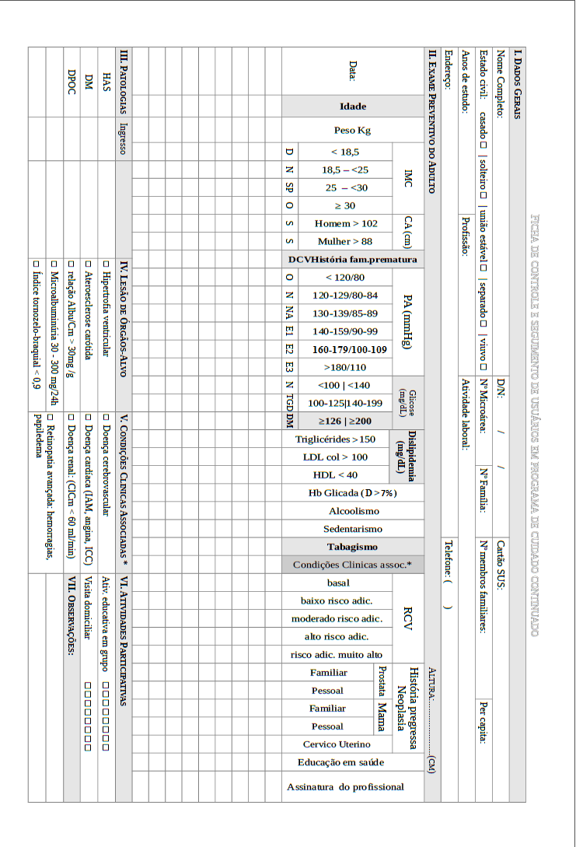
TCC/UFPEL. Intervenção para melhoria do cuidado dos hipertensos e diabéticos da Unidade de saúde da família 02 José Taurino, Belmonte- Ba
Metodologia:
Ficha unificada para coleta de dados HIPERDIA.

Slide 18
TCC/UFPEL. Intervenção para melhoria do cuidado dos hipertensos e diabéticos da Unidade de saúde da família 02 José Taurino, Belmonte- Ba
Metodologia:
Logística:
Utilização protocolos Ministério da Saúde.
Utilização de ficha unificada, simplificada e objetiva
Revisão dos pacientes cadastrados no hiperdia.
Cadastro dos novos casos e busca ativa.
Campanha de triagem e promoção a saúde.
Capacitação da equipe.

Slide 19
TCC/UFPEL. Intervenção para melhoria do cuidado dos hipertensos e diabéticos da Unidade de saúde da família 02 José Taurino, Belmonte- Ba
Resultados: - Consultados 87 usuários (73,1%) diabéticos e 319 usuários (53,6%) hipertensos.
Gráfico 1- Total de consultas.
Hipertensos
Diabéticos

Slide 20
TCC/UFPEL. Intervenção para melhoria do cuidado dos hipertensos e diabéticos da Unidade de saúde da família 02 José Taurino, Belmonte- Ba
Gráfico 2

Slide 21
TCC/UFPEL. Intervenção para melhoria do cuidado dos hipertensos e diabéticos da Unidade de saúde da família 02 José Taurino, Belmonte- Ba
Gráfico 3
Hipertensos.
Diabéticos.

Slide 22
TCC/UFPEL. Intervenção para melhoria do cuidado dos hipertensos e diabéticos da Unidade de saúde da família 02 José Taurino, Belmonte- Ba
Gráfico 4- Pacientes compensados.
Hipertensos.
Diabéticos.

Slide 23
TCC/UFPEL. Intervenção para melhoria do cuidado dos hipertensos e diabéticos da Unidade de saúde da família 02 José Taurino, Belmonte- Ba
Gráfico 5
Obs. Total de pacientes de alto risco triados foram avaliados.

Slide 24
TCC/UFPEL. Intervenção para melhoria do cuidado dos hipertensos e diabéticos da Unidade de saúde da família 02 José Taurino, Belmonte- Ba
Resultados:
Indicadores abaixo do esperado mas foi um avanço na unidade pelo fato de se mensurar esses dados.
Esse projeto se tornou um marco inicial para se trabalhar de forma mais precisa e adequada o HIPERDIA.

Slide 25
TCC/UFPEL. Intervenção para melhoria do cuidado dos hipertensos e diabéticos da Unidade de saúde da família 02 José Taurino, Belmonte- Ba
Discussão:
Melhorias
Padronização do atendimento, agilizando o atendimento.
Melhor controle dos pacientes de alto risco.
Melhor avaliação da equidade na estruturação de campanhas de promoção a saúde.
Estimular hábitos saudáveis como a prática de esportes, dietas apropriadas e parar de fumar.

Slide 26
TCC/UFPEL. Intervenção para melhoria do cuidado dos hipertensos e diabéticos da Unidade de saúde da família 02 José Taurino, Belmonte- Ba
Discussão:
A incorporação do projeto na unidade.
Vontade da coordenação da atenção básica .
Disponibilidade dos profissionais (rotatividade).
Comprometimento dos profissionais.
Participação da comunidade (conselhos de saúde).

Slide 27
TCC/UFPEL. Intervenção para melhoria do cuidado dos hipertensos e diabéticos da Unidade de saúde da família 02 José Taurino, Belmonte- Ba
Reflexão:
Ganho de tempo ( pacientes não retornam a unidade).
Melhoria na qualidade de vida.
Crescimento profissional (mensuração do resultado).
Acompanhando os avanços da prevenção de riscos. (gerenciamento técnico).

Slide 28
TCC/UFPEL. Intervenção para melhoria do cuidado dos hipertensos e diabéticos da Unidade de saúde da família 02 José Taurino, Belmonte- Ba
Aprendizado mais relevantes:
Construção de instrumentos de avaliação e controle de riscos.
Elaborar e estruturar ações que minimizam danos a saúde a nível individual e comunitário.
Como analisar as falhas de uma unidade.
Como elaborar um projetos de intervenção.

Slide 29
TCC/UFPEL. Intervenção para melhoria do cuidado dos hipertensos e diabéticos da Unidade de saúde da família 02 José Taurino, Belmonte- Ba
Bibliografia:
1- BRASIL, Ministério da Saúde, Manual de Estrutura Física das Unidade Básicas de Saúde, 2 edição, 2008.
2- BRASIL, Instituto Brasileiro de Geografia e Estatísticas - IBGE, Censo Demográfico 2010.
3- BRASIL, Ministério da Saúde. Site construído e mantido pelo DATASUS. Cadastro Nacional de Estabelecimentos de Saúde- CNES. Disponível em site: http://cnes.datasus.gov.br/Exibe_Ficha_Estabelecimento.asp?VCo_Unidade=2927702510812&VEstado=29&VCodMunicipio=292770
4- BRASIL,Ministério da Saúde, PORTARIA Nº 2.488, DE 21 DE OUTUBRO DE 2011. Dispoe sobre Política Nacional de Atenção Básica.

Slide 30
TCC/UFPEL. Intervenção para melhoria do cuidado dos hipertensos e diabéticos da Unidade de saúde da família 02 José Taurino, Belmonte- Ba
Bibliografia:
5- Instituto Brasileiro de Geografia e Estatísticas -IBGE, Pesquisa Nacional por Amostra de Domicílios (PNAD), Prevalências estimadas de Hipertensão Arterial Sistêmica e Diabetes Mellitus na população de 15 anos ou mais, por UF. Brasil, 2008.
6- Ministério da Saúde, Cadernos de atenção básica - n.º 16, série a. Normas e manuais técnicos. Secretaria de Atenção à Saúde. Departamento de Atenção Primária. Diabetes Mellitus. 1ª ediçaõ ,Brasília: Ministério da Saúde, 2006. Pags. 9-11.
7- Ministério da Saúde. Cadernos de atenção básica - n.º 15, série a. Normas e manuais técnicos, Secretaria de Atenção à Saúde. Departamento de Atenção Primária. Hipertensão Arterial Sistêmica. 1ª ediçaõ ,Brasília: Ministério da Saúde, 2006. Pags. 9-15.

Slide 31
TCC/UFPEL. Intervenção para melhoria do cuidado dos hipertensos e diabéticos da Unidade de saúde da família 02 José Taurino, Belmonte- Ba
Obrigado!

